Slide 1
Электронная медицинская карта: как оправдать ожидания медработников и пациентов
Зингерман Б.В. boriszing@gmail.com
зав. отд. ИТ Гематологического научного центра МЗ РФ,
рук. рабочей группы "Электронная медицинская карта" Экспертного совета по ИКТ Минздрава РФ,
рук. пациенториентированного интернет-сервиса Мед@рхив (www.medarhiv.ru)

Slide 2
Информатизация здравоохранения
Органы
управления
Врачи и медработники
Пациенты

Slide 3
… медработникам
Что изменилось в 2016 году?
Опрос АРМИТ выявил новые ведущие факторы, тормозящие внедрение ИТ и, в том числе, ЭМК:
Неопределенность экономической и др. выгоды от использования ИТ. Преимущества от информатизации не оправдывают вложенные средства
Отсутствие документов, регламентирующих статус электронных документов и электронной подписи, что не позволяет вести только электронные документы
Невозможность отказа от ведения бумажной документации, несмотря наведение электронной
Следствие: Увеличение объема работы при использовании информационной системы вместо ожидаемой экономии времени

Slide 4
В 2013 году мы были очень умными…
ЭЛЕКТРОННЫЙ ДОКУМЕНТООБОРОТ (ЭДО) И ЭЛЕКТРОННАЯ МЕДИЦИНСКАЯ КАРТА (ЭМК) | Срок
19. Разработать регламент использования ЭЦП в здравоохранении. Для обеспечения использования ЭЦП определить требования к необходимой инфраструктуре. | 01.09.2013
20. Издать приказы Минздрава России о статусе ЭДО, о разрешении использования ЭМК в работе ЛПУ, возможности вести смешанный документооборот, о стимулиро-вании использования ЭДО (в первую очередь, равноправие и равнозначность ведения электронного и бумажного документооборота, возможности ведения смешанного документооборота). | 01.09.2013
21. Определить статус электронных медицинских архивов и правила их ведения. | 01.09.2013
22. Придать ЭМК полноценный юридический статус, который бы позволил отказаться от ведения медкарты на бумажном носителе, исключил бы возможность недобросовестного манипулирования медицинскими данными, являлся бы ресурсом, информация которого имела силу в суде. | 01.09.2013
23. Издать нормативные документы, регламентирующие обмен данными, в т.ч. ЭМК, между региональными МИС и федеральной ИЭМК. | 01.12.2013
24. Доработать регламенты ведения ЭМК (отказ от единой структуры ЭМК и использо-вание в качества образца ГОСТ Р 52636-2006 «Электронная история болезни. Общие положения»). Обеспечить скорейший пересмотр действующего ГОСТ с внесением тер-минологических и технологических изменений по итогам 5 лет его функционирования | 01.12.2013
3
3
2016

Slide 5
Из доклада на Медсофт-2015
Проблема «легитимизации» электронных медицинских карт:
Какой нормативный документ должен их разрешить и регламентировать?
ГОСТ или Приказ МЗ?
Надо пробовать оба пути!
Весь год шли бои местного значения на этой площадке

Slide 6
7 октября 2015 Экспертному совету представлены:
Проекты ГОСТ по ЭМК:
1. «Основные принципы, термины и определения»
2. «Электронная медицинская карта, используемая в медицинской организации» (пересмотр ГОСТ 52636-2006 «Электронная история болезни. Общие положения»)
3. «Интегрированная электронная медицинская карта»
Проект приказа МЗ РФ регламентирующего СМЕШАННЫЙ документооброт,в виде 2-х положений:
Общие правила ведения медицинской документации с использованием электронного документооборота и средств Интегрированной электронной медицинской карты
Общие требования к обеспечению ведения медицинской документации в электронном виде при утверждении новых форм медицинской документации и пересмотре существующей
В соответствии с решением Экспертного совета в очередной раз собрали замечания и предложения (особое спасибо А.Гусеву и В.Варфоломееву за внесенные предложения).
Минздрав рассматривает возможность принятия этих документов в виде нормативных актов.

Slide 7
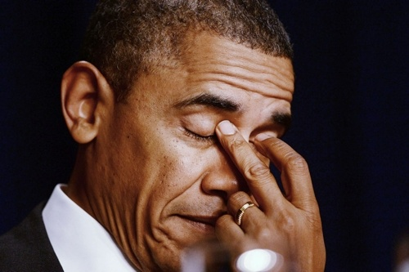
… пациентам
«Ужас» в США: 53% участников нового опроса говорят , что они не имеют полного доступа к своей медицинской информации.
Видимо 47% имеют….
А как в России?

Slide 8
ФЗ № 323: статья 22 «Информация о состоянии здоровья»
4. Пациент либо его законный представитель имеет право непосредственно знакомиться с медицинской документацией, отражающей состояние его здоровья, в порядке, установленном уполномоченным федеральным органом исполнительной власти, и получать на основании такой документации консультации у других специалистов.
5. Пациент либо его законный представитель имеет право на основании письменного заявления получать отражающие состояние здоровья медицинские документы, их копии и выписки из медицинских документов. Основания, порядок и сроки предоставления медицинских документов (их копий) и выписок из них устанавливаются уполномоченным федеральным органом исполнительной власти.
Приказ Минздрава?

Slide 9
Недолгая, но яркая жизнь приказа…
http://www.rosminzdrav.ru/docs/mzsr/projects/1708
Проект приказа Минздрава России
от 31 августа 2012 г.
Об утверждении оснований, порядка и сроков предоставления пациенту либо его законному представителю медицинских документов (их копий) и выписок из них
ужас-ужас
Новая попытка 11 августа 2015 г. на regulation.gov.ru появилась новая версия.
Снова без возможности получения копий в электронном виде.
Движения по ней нет!
Приказ Минздрава России
от 17 января 2013 г. №12
«Об отмене приказа Министерства здравоохранения Российской Федерации от 21 сентября 2012 г. № 207н «Об утверждении оснований, порядка и сроков предоставления пациенту либо его законному представителю медицинских документов (их копий) и выписок из них»
http://www.rosminzdrav.ru/docs/mzsr/orders/1331

Slide 10
Судебная практика
Дело гражданина С.Д.
11 июня 2013 года С.Д. дан ответ на его заявление от 6 июня 2013 года за подписью главного врача С.Т., в котором указано на затруднительность копирования историй его болезни, поскольку это сопряжено с большими материальными и временными затратами, а больница не имеет возможности выделить свободные силы и средства для осуществления ксерокопирования обеих историй болезни полностью.
Гражданин С.Д. обратился в суд с заявлением, в котором просил признать незаконным отказ главного врача СПб ГУЗ <...> С.Т. выдать ему копии истории его болезни.

Slide 11
Явный конфликт интересов
Выход: Электронный доступ к медицинской информации!
Права пациента на информацию
ЛПУ утонет в бумагах!
Лечить будет некогда!

Slide 12
Дорожная карта ИРИ - Института развития интернета
Предоставление пациенту доступа в электронном виде к его медицинским данным
Внесение изменений в ч. 5 ст. 22 Федерального закона № 323-ФЗ «Об основах охраны здоровья граждан в РФ»: Пациент либо его законный представитель имеет право на основании письменного заявления получать отражающие состояние здоровья медицинские документы, их копии и выписки из медицинских документов... | Внесение изменений в п. 25 «Правил предоставления медицинскими организациями платных медицинских услуг» Исполнителем после исполнения договора выдаются потребителю (законному представителю потребителя) медицинские документы (копии медицинских документов, выписки из медицинских документов), отражающие состояние его здоровья после получения платных медицинских услуг..
в традиционном виде на бумажных носителях, в электронном виде,
в том числе посредством пересылки в почтовых отправлениях, направляемых с использованием информационной системы организации федеральной почтовой связи,
или иным способом, указанным пациентом или его законным представителем в заявлении.

Slide 13
Зачем?
«Демонополизация» и право каждого человека запросить доставку электронных копий любых своих медицинских документов по любому электронному каналу послужат вовлечению граждан в заботу о собственном здоровье, а также создадут почву для быстрого развития облачных интернет-сервисов, обеспечивающих гражданам конфиденциальное хранение, управление и конструктивное использование своих медицинских данных.
На этой базе можно будет выстраивать и сервисы дистанционного мониторинга, и консультирования, и широкий круг здоровьесберегающих технологий.

Slide 14
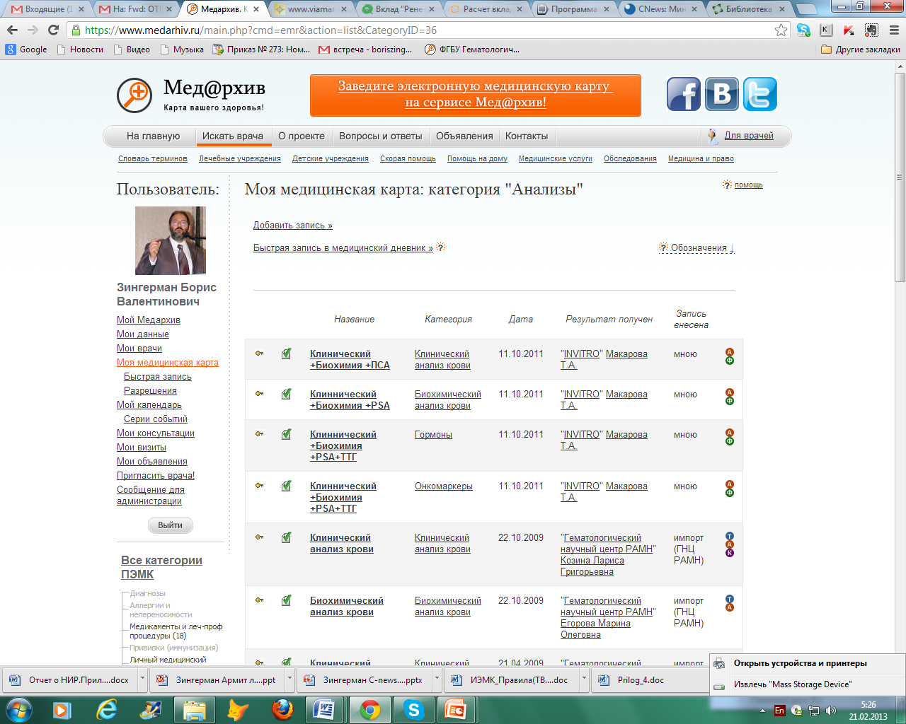
Что мы о себе думаем?
Мед@рхив – это облачный сервис для ЛЮДЕЙ (даже еще не пациентов), который позволяет собрать в одном месте (в хорошем смысле слова)
ВСЁ, что касается твоего здоровья!
www.medarhiv.ru Медархив.РФ www.medarchive.com

